Slide 1
Торговый робот
Гладышев Михаил

Slide 2
Введение
Идея: Создать торгового робота для трейдинга на бирже. Робот должен полностью автономно совершать сделки и получать на этом прибыль.
На данном этапе создан для получения данных из брокера и записи в БД.
В дальнейшем робот будет предназначен для полностью автономного ведения торгов по заданной тактике.

Slide 3
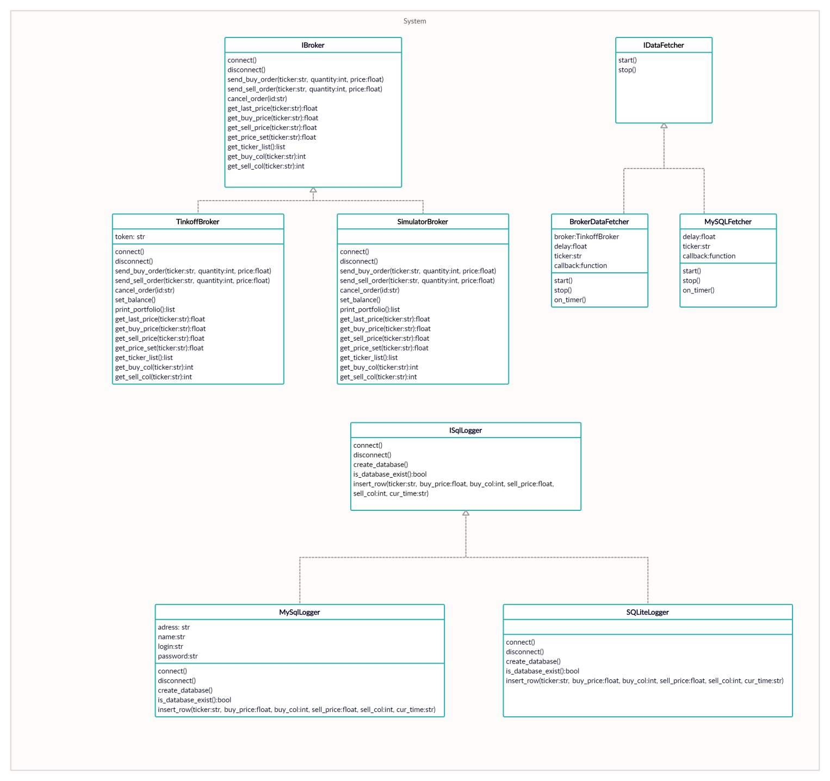
Диаграмма наследования

Slide 4
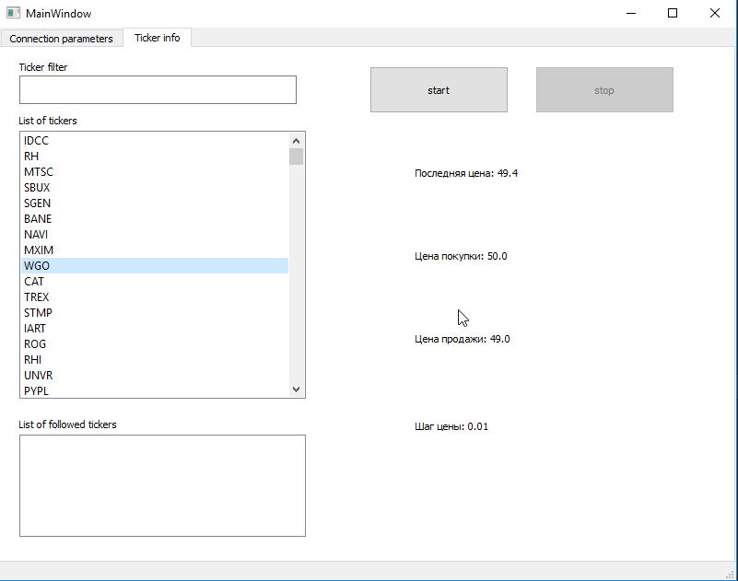
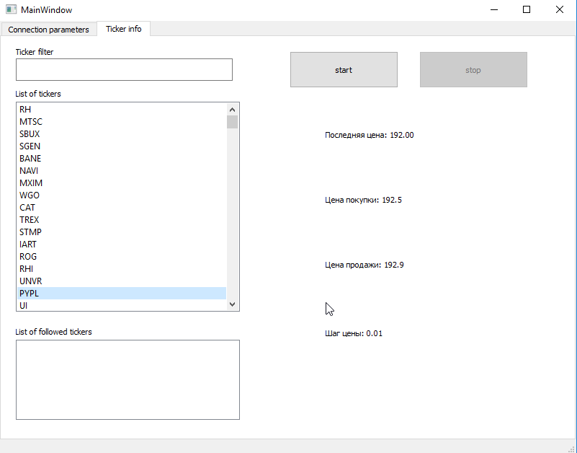

Slide 5
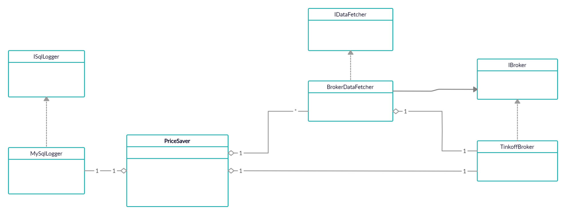
Диаграмма работы программы на данном этапе

Slide 6
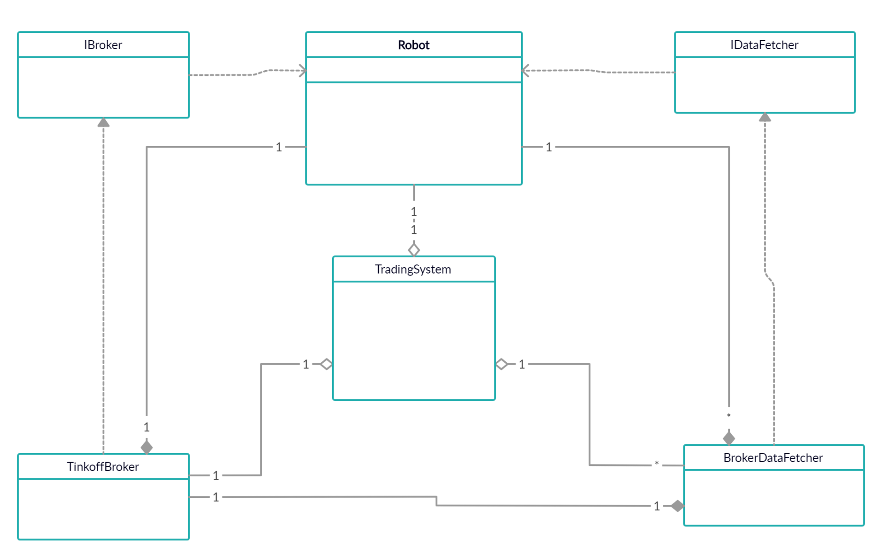
Диаграмма работы робота

Slide 7
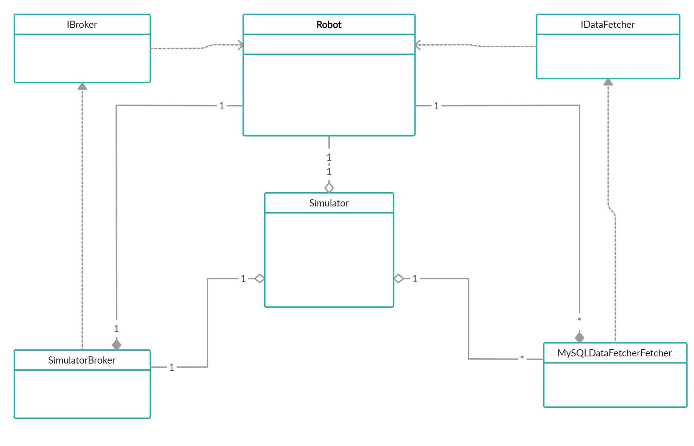
Диаграмма работы симулятора

Slide 8
Ключевые особенности
Класс робот может использоваться как для реальных торгов, так и для симуляции с данными из БД
Весь код построен на интерфейсах
Уделено большое внимание обработке исключений

Slide 9
Выводы и планы на будущее
Структура классов, примененная в проекте, позволяет его расширять для различных целей: автономный робот, симуляция, сбор данных, аналитика, робот-помощник при ручной торговле
В ближайших планах разработать симулятор для проверки работоспособности алгоритмов робота

Slide 10
Спасибо за внимание!

